Slide 1
Příčiny recidivy
David hladil

Slide 2
Vymezení základních pojmů
Recidiva - opakování něčeho
Kriminální recidiva - trestně právní vymezení
- kriminologické pojetí
- penologické
Související pojmy - kriminální kariéra
- kriminální životní styl

Slide 3
Osobnost kriminálního recidivisty
1) často chybí kladné životní perspektivy
2) abúzus alkoholu, nealkoholová toxikomanie
3) objevují se sklony k agresivitě, recidivisté často jednají z pozice síly
4) recidivisté se orientují na kriminální subkultury
5) potřeba autonomie, která se u recidivistů projevuje zlobou a vzpourou zejména vůči autoritám
6) potřeba moci a ovládání, kterou si recidivista dokazuje svou sílu
7) potřeba vzrušení a příjemných pocitů, kterou recidivista uspokojuje právě pácháním trestné činnosti
8) potřeba výkonu a zvládnutí, která je u recidivních pachatelů typicky deformována chtivostí a leností

Slide 4
Příklad recidivistky
„Symbol“ české recidivy :
Marie Lavičková

Slide 5
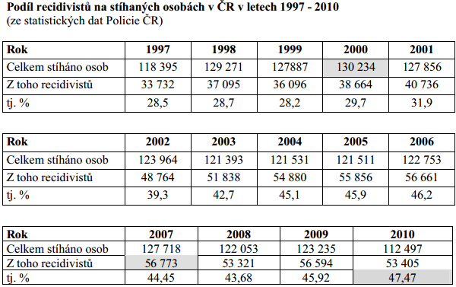
Statistiky o recidivě a recidivistech v ČR

Slide 6
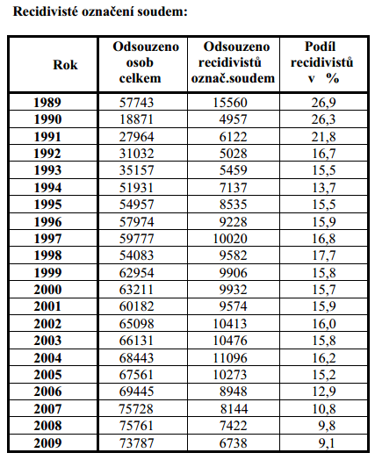
Statistiky o recidivě a recidivistech v ČR

Slide 7
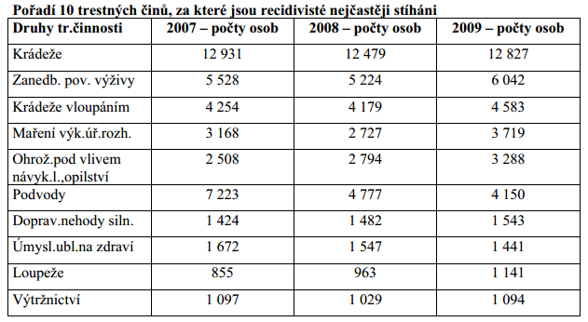
Statistiky o recidivě a recidivistech v ČR

Slide 8
Příčiny recidivy ?
Psychologická potřeba konat čin, který je trestný
Závislost na vězeňském systému
Osobní obohacení
Mentální poruchy (např. ho to jednoduše baví)
Nikdy není jen jedna konkrétní příčina, minimálně jí předchází události, které v kombinaci s touto příčinou pokřiví pohled člověka na základní lidské a sociální hodnoty.

Slide 9
Příčina recidivy – chyba v systému
„Není možné každého člověka resocializovat neboli převychovat. Stejně tak jako není možné každého člověka vyléčit. Neztotožňuji se se současným absurdně altruististickým systémem resocializace a trestů. Naivně měkký systém je výsměchem obětem, plýtvání peněz, času a práce odborníků. Systém je opilý pokryteckou alternativou demokracie a invalidní představou lidských práv pro každého a za každých okolností.“
Andrej Drbohlav
Děkuji za pozornost

Slide 10
Zdroje
Marešová, A., Blatníková, r., Kotulan, P., Martinková, M., Štěchová, M., & Tamchyna, M. (2011). KRIMINÁLNÍ RECIDIVA A RECIDIVISTÉ. Retrieved March 10, 2014, from http://www.ok.cz/iksp/docs/394.pdf
Čihounková, J. (2013). Recidiva. In Kriminologie. Retrieved March 11, 2014, from http://www.fsps.muni.cz/inovace-SEBS-ASEBS/elearning/kriminologie/recidiva
Létalová, A. (2008). Osobnost recidivního pachatele a vliv sociálního prostředí na jeho protiprávní jednání (Master's thesis). Retrieved March 11, 2014, from http://is.muni.cz/th/170616/pedf_b/BP.pdf
Drbohlav, A. (2013). PSYCHOLOGIE SÉRIOVÝCH VRAHŮ, 200 skutečných případů brutálních činů sériových vrahů současnosti. Praha, Czech Republic: Grada Publishing, a.s.

